Slide 1
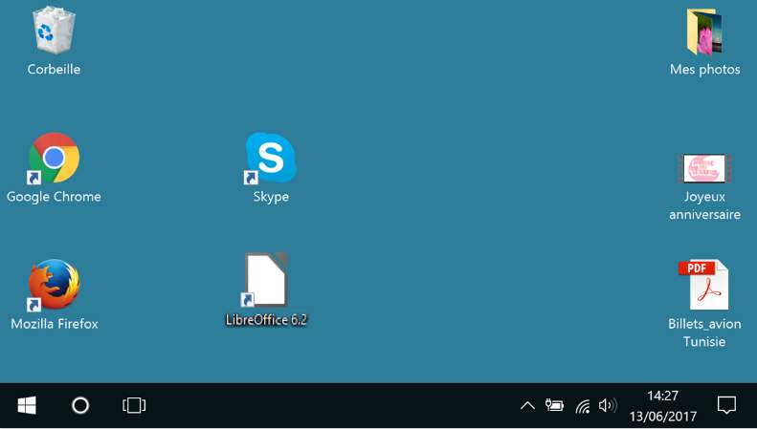
Zoom sur le bureau
Corbeille : on y retrouve ce qui est supprimé
Dossier : Espace pour ranger des fichiers
Fichier : Ce peut être une vidéo, une photo…
Navigateurs : permettent d’aller sur internet
Icônes : représentent des logiciels
Barre des tâches : une icone y apparaît quand vous ouvrez une fenêtre
Menu démarrer permet de se déplacer et d’éteindre l’ordinateur
Paramètres : batterie, connexion, son, date et heure…
Notes:
La corbeille : c’est une poubelle, vous y trouverez tous les éléments que vous avez supprimés
Navigateur chrome/mozilla : cela permet d’aller sur internet
Fichier
Dossier
Barre des tâches
paramètres

Slide 2
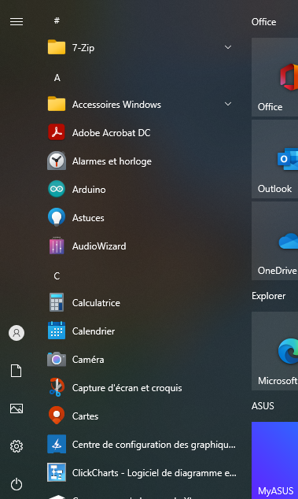
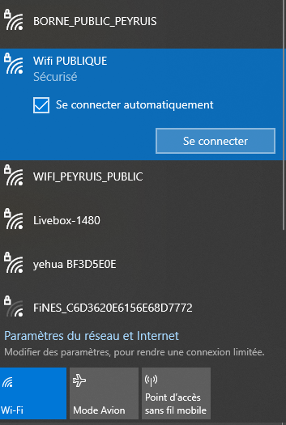
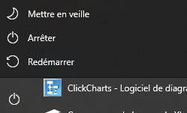
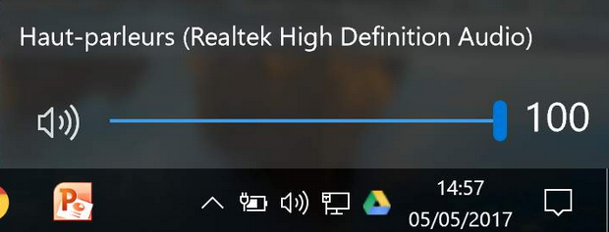
Zoom sur le bureau
Menu démarrer
👉 On y retrouve les logiciels installés, les derniers fichiers/dossiers utilisés…
👉 C’est grâce à lui que l’on peut éteindre l’ordinateur
Pour se connecter :
👉 Cliquer sur symbole du wifi ou
👉 Sélectionner le bon wifi (celui dont vous avez la clé)
👉 Cliquer sur « se connecter »
👉 Entrer le mot de passe (= clé Wep, présente sur votre box)
Permet d’afficher un mot de passe pour vérifier qu’on ne s’est pas trompé
👉 Cliquer sur suivant
👉 l’ordinateur est connecté !
***************
Paramètres : batterie, connexion, son, date et heure…
Notifications : Messages de l’ordi
Réseau : indique si vous êtes connecté et comment (wifi , câble , non connecté …)
💡 En cliquant sur un wifi, vous pouvez vous en déconnecter

Slide 3
Zoom sur le bureau
💡 Bon à savoir :
👉 une icône : petit logo associé à un élément (logiciel, fichier, wifi…)
👉 un dossier : sorte de tiroir virtuel dans lequel on peut ranger des fichiers
👉 un fichier : document, photo, vidéo (…) numérique
👉 la corbeille : c’est la poubelle de votre ordinateur
👉 la barre des tâches : barre horizontale en bas de votre écran dans laquelle vous retrouvez le menu démarrer à gauche, les applications ouvertes au centre et les paramètres sur la droite.
❓ Que peut-on trouver sur le bureau de l’ordinateur ?
👉 Des dossiers, des fichiers, des logiciels et bien d'autres choses encore !
❓ Dans un dossier, je peux ranger des documents, des images, des vidéos ?
👉 ✔Vrai
❓ Ces icônes permettent d’aller sur internet
👉
❓ L’heure et la date se retrouvent en bas à droite du bureau
👉
❓ Comment s’appelle la barre où se trouve le menu démarrer ?
👉 La barre de tâches

Slide 4
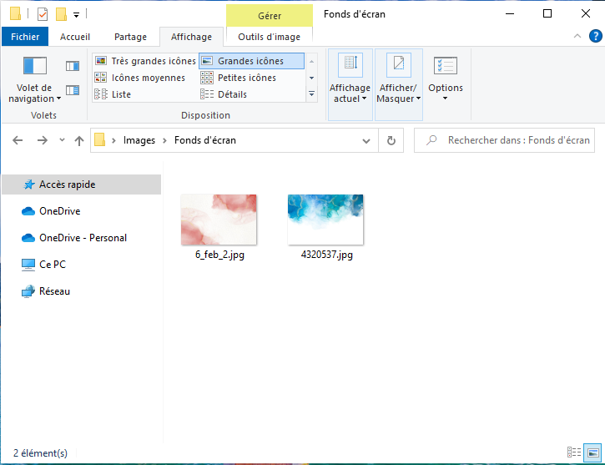
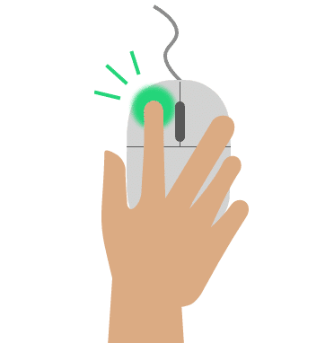
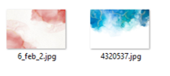
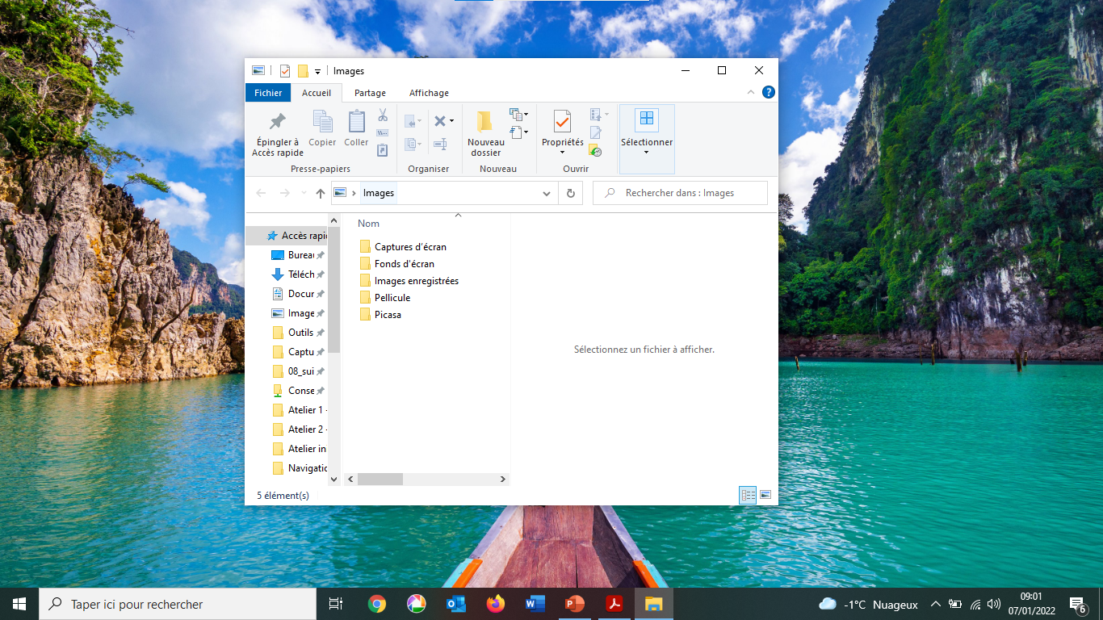
🤔Et on l’utilise comment ?
La fenêtre
💡 Nom du dossier ouvert
Ouvrir un fichier, un dossier, un logiciel…
👉 On sélectionne l’élément choisi (l’icône) avec le pointeur de la souris et on fait un double clic.
👉 Une fenêtre s’ouvre
💡 Bon à savoir
Pour réduire la fenêtre
Pour fermer la fenêtre
Pour agrandir ou rétrécir la fenêtre
📢 Pour rouvrir une fenêtre réduite, cliquez sur son icône dans la barre des tâches !
👉 Il est possible d’ouvrir plusieurs fenêtres à la fois sur votre écran.
💡 Cela peut être utile si vous triez des fichiers : vous pouvez les glisser d’une fenêtre à l’autre.
Notes:
Ici la fenêtre du dossier image

Slide 5
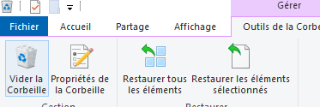
🤔Et on l’utilise comment ?
💡 Dans la corbeille :
👉 Si vous supprimez un fichier par erreur, vous pouvez le restaurer :
▪ Clic-droit sur le fichier
▪ Cliquer sur restaurer
Le fichier retournera dans le dossier duquel il a été supprimé.
Vider la corbeille : ❗ action définitive ❗
Notes:
Ici la fenêtre du dossier « fonds d’écran »

Slide 6
🤔Et on l’utilise comment ?
Le dossier
👉 On y trouve toute sorte de fichiers.
👉 On peut y trouver également d’autres dossiers
👉On peut déplacer des fichiers et des dossiers dans un dossier
▪ Sélectionner un fichier
▪ Glisser et déposer le fichier dans le dossier souhaité
👉 Faire un clic droit sur l’icône fait apparaître un menu
avec des options. Entre autres :
▪ Ouvrir : ouvre le fichier
▪ Supprimer : place l’élément dans la corbeille
▪ Renommer : permet de changer le nom
💡 Bon à savoir
👉 Vous pouvez renommer le nom des dossiers et des fichiers
👉 Vous pouvez les triez selon votre propre logique
Notes:
Ici la fenêtre du dossier « fonds d’écran »

Slide 7
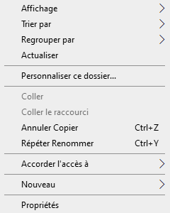
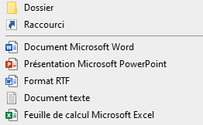
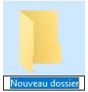
🤔Et on l’utilise comment ?
Créer un nouveau dossier
👉 Faire un clic-droit sur une partie blanche de la fenêtre
👉 Pointer la souris sur nouveau
👉 Cliquer sur dossier
👉 Nommer le dossier
👉 Appuyer sur la touche Entrée
💡 Bon à savoir
Pour renommer un dossier ou un fichier :
👉 Cliquer sur renommer :
👉 Vous pouvez taper le nouveau nom grâce au clavier
👉 Appuyez sur la touche Entrée pour valider votre choix.
Notes:
Ici la fenêtre du dossier « fonds d’écran »

